Slide 1
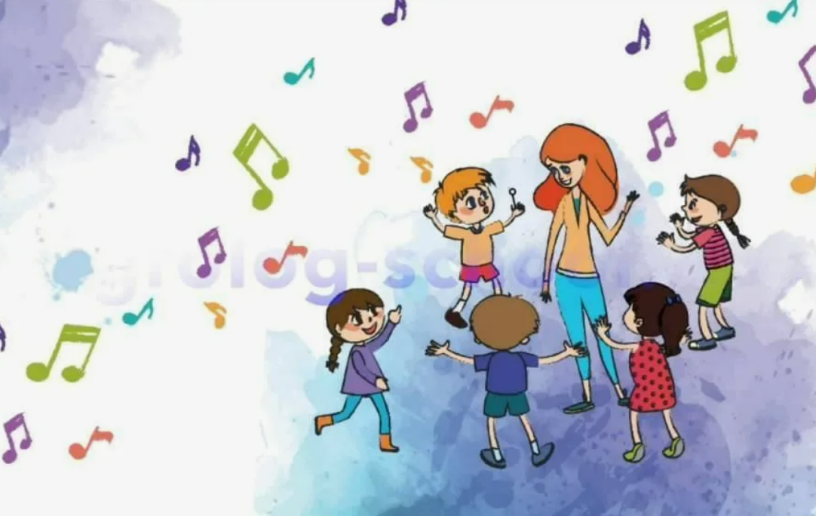
Логоритмика в коррекционной работе у неговорящих детей и детей с речевыми нарушениями

Slide 2
Логопедическая ритмика – одно из средств оздоровления речи. Прежде всего, это комплексная методика, включающая в себя средства логопедического, музыкально-ритмического и физического воспитания. Основой логоритмики являются речь, музыка и движения.

Slide 3
В начале XX в. во многих странах Европы получила распространение система ритмического воспитания. Она стала известна под названием «метод ритмической гимнастики». Ее создателем был швейцарский педагоги музыкант Эмиль Жак- Далькроз (1865—1950). При помощи сочетания ритма, музыки и движения Э. Жак-Далькроз решал задачу «воспитания ритма при помощи ритма» (сначала у музыкантов), а затем, используя специально подобранные упражнения, развивал у детей, начиная с дошкольного возраста, музыкальный слух, память, внимание, ритмичность, пластическую выразительность движений. В комплексе упражнений руководящим и формообразующим началом Э. Жак-Далькроз считал музыку.

Slide 4
Из большого раздела ритмической гимнастики и музыкально- ритмического воздействия выделилась лечебная ритмика. Пионером введения ее в систему лечения нервнобольных был проф. В.А. Гиляровский. Под его руководством с 1929 г. в нервно-психиатрической лечебнице им. Соловьева (бывшей Донской лечебнице) была создана особая система лечебной ритмики для детей и взрослых.

Slide 5
Лечебная ритмика в 30-е годы применялась и в логопедических учреждениях, но не в полном объеме и в несколько специфическом виде. В системе ритмического воздействия на человека с речевой патологией ведущее место занимает слово. В связи с этим формируется особое направление — логопедическая ритмика. Первоначально логопедическая ритмика использовалась в работе только с заикающимися дошкольниками по инициативе В.А. Гиляровского и Н.А. Власовой.

Slide 6
В своей статье «Логопедическая ритмика» {1936) В.А. Гринер и Ю.А. Флоренская впервые поставили вопрос о разработке специальной логопедической ритмики для занятий со взрослыми заикающимися с целью улучшения их речи. Эта новая ветвь лечебной ритмики рассматривалась ими как подсобный метод при лечении логоневротиков. Наряду с коррекцией моторики и речи, авторы предлагали ритмику как один из видов исследования в области логоневрозов

Slide 7
Логопедическая ритмика привлекала внимание исследователей и в последующие, 70—80-е годы, но по-прежнему лишь в отношении заикающихся. Н.А. Тугова разработала систему коррекционно-воспитательных упражнений, музыкально- ритмических занятий с заикающимися, с целью воспитания у них произвольного внимания и, в конечном итоге, произвольного поведения. В.И. Дресвянников, исследуя особенности моторики заикающихся школьников.

Slide 8
Благодаря существенному вкладу Г. А. Волковой, в 80-х годах 20 века логопедическая ритмика выделилась как наука. Галина Анатольевна расширила область применения логопедической ритмики, предложив конкретные методические рекомендации для комплексной коррекции других речевых нарушений, таких как: дислалия, алалия, ринолалия, дизартрия, афазия, нарушение голоса, заикание.

Slide 9
Использование в процессе логоритмических занятий пения, речевых упражнений, подвижных и сюжетно-ролевых игр способствует развитию речевого дыхания, подвижности и активности речевой моторики, координации деятельности всех отделов периферического речевого аппарата, а все вместе способствует плавности речевого высказывания. Сочетание музыки, ритма, движений и речевых упражнений в процессе логопедической ритмики активно воздействует на центральную нервную систему, положительно влияя на состояние высших психических функций, регулируя эмоциональное состояние.

Slide 10
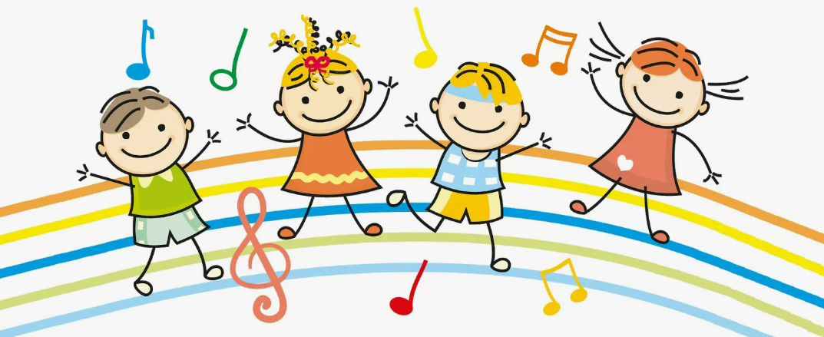
В логоритмическом воспитании можно выделить два основных звена:
Воспитание и коррекция неречевых процессов у детей с речевой патологией. К ним относятся слуховое внимание, слуховая память, оптико-пространственные представления, зрительная ориентировка на собеседника, координация движений, чувство темпа и ритма в движении. Развитие речи и коррекция речевых нарушений. Реализуется с помощью занятий в зависимости от речевого нарушения. Например, воспитание темпа и ритма дыхания, развитие орального праксиса, просодии речи.

Slide 11
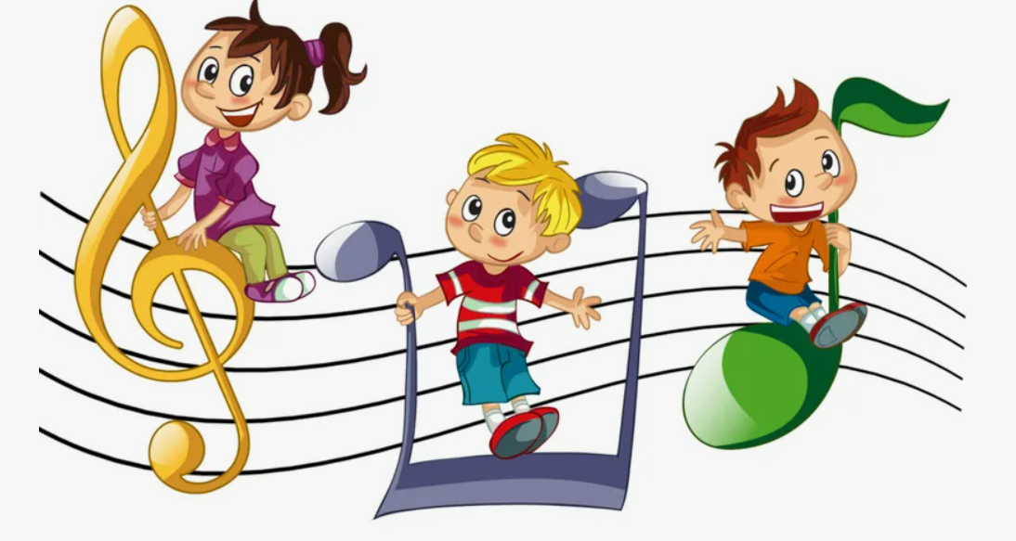
Задачи:
развить чувство ритма и такта;
научить правильному речевому дыханию;
улучшить общую и мелкую моторики;
развить внимание, память и слуховое восприятие;
включить в речь ребенка мимику и жесты;
научить плавности произнесения слов и фраз;
улучшить произношение.

Slide 13
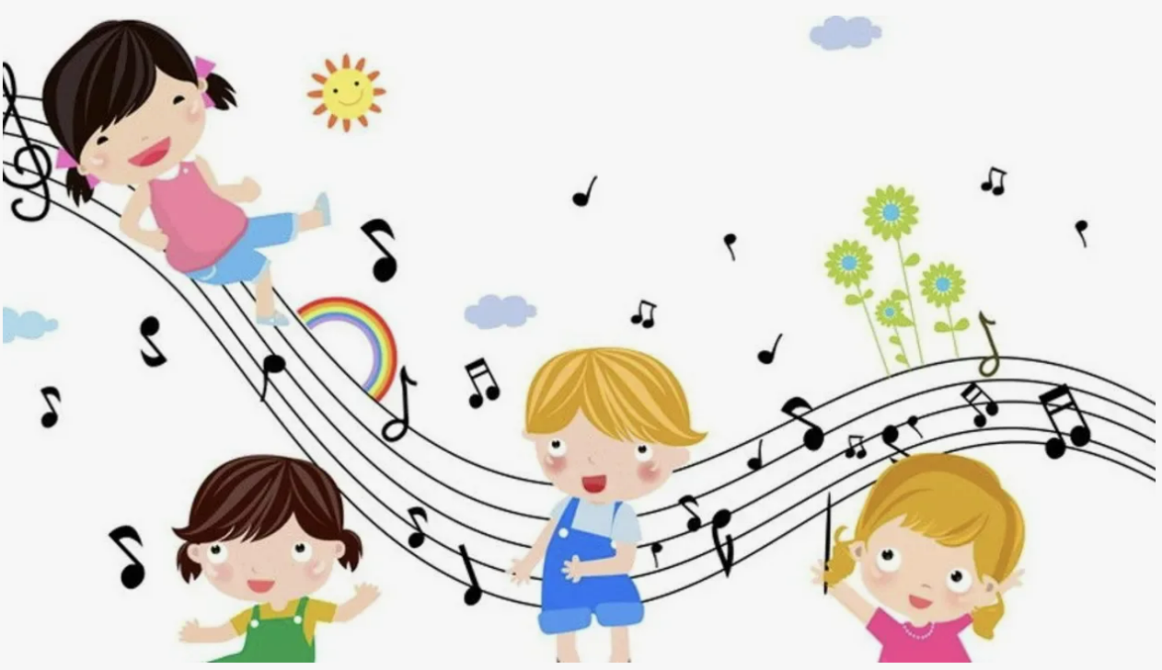
Два основных звена логоритмического воздействия
развитие и коррекция неречевых процессов у детей с нарушением речи
развитие речи и коррекция речевых нарушений.

Slide 14
Содержание логопедической ритмики зависит от этапа логопедической работы. На каждом этапе существуют свои задачи и логопедические технологии формирования плавной речи, дифференцированными являются и средства логопедической ритмики.
I. Этап ограничения речи. На логоритмических занятиях в это время вводятся неречевые средства - упражнения на различные виды ходьбы и бега, упражнения на развития дыхания, мышечного тонуса, произвольного внимания, двигательной памяти, мелкой и мимической моторики. Выполнение упражнений чередуется со слушанием музыкальных отрывков-инструментальной или вокальной музыки. Темы музыкальных произведений соотносятся с темами логопедических занятий.

Slide 15
II. Этап сопряжённой и отражённой речи. На логоритмических занятиях кроме неречевых средств постепенно вводятся речевые с малой нагрузкой, такие как упражнения и игры с пением, упражнения для развития дыхания с речевым сопровождением, для развития дикции и артикуляции, мелкой моторики с речевым сопровождением. III. Этап диалогической речи. На логоритмических занятиях продолжается формироваться развитие просодической стороны речи и предлагаются упражнения для развития голоса, упражнения на координацию движений и речи, игры с речевым сопровождением, счётные упражнения, песни, диалоги с музыкальным сопровождением.

Slide 16
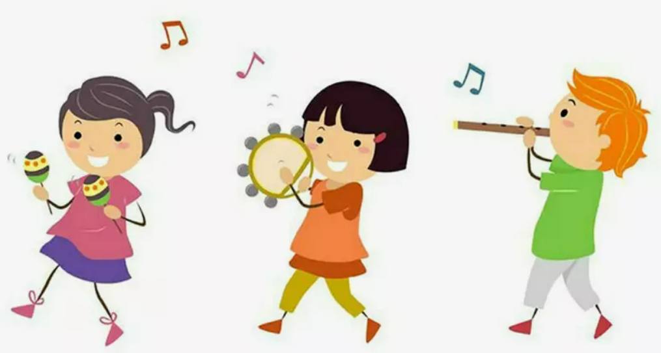
IV. Этап самостоятельной речи. В логоритмические занятия включаются речевые задания, игры и упражнения без музыкального сопровождения, упражнения с элементами танца, с предметами и речевым сопровождением.
V. Этап спонтанной эмоциональной речи и общения. В логоритмические занятия включают творческие задания с элементами театрализованной деятельности, музыкально-двигательные игры, инсценировки и мелодекламацию чтение стихотворных текстов под музыкальное сопровождение.

Slide 17
Основной принцип построения логоритмических занятий – тесная связь движения с музыкой и включение речевого материала. Слово вводится в самых разнообразных формах: это тексты песен, хороводов, драматизации с пением, инсценировок на заданную тему, команды водящего в подвижных играх. Введение слова дает возможность создавать целый ряд упражнений, руководимых не музыкальным ритмом, а ритмом в стихотворной форме, позволяющим сохранять при этом принцип ритмичности в движениях.

Slide 18
Содержание логопедической технологии развития моторного и речевого ритмов у детей с речевыми расстройствами
Раздел | Название | Задачи
I | Моторный ритм | Формирование навыка ритмического совмещения разнородных движений рук и ног в скорости, направлении, плавности
II | Музыкальный ритм | Развитие моторной ритмической памяти на музыкальном материале
III | Речевой ритм на музыкальных занятиях | Формирование речедвигательной ритмической памяти при последовательном усложнении речевых задач
IV | Речевой ритм на логопедических занятиях | Развитие речедвигательной ритмической памяти при последовательном усложнении речевых задач
V | Логоритмические игры | Упрочнение ритмических речедвигательных и двигательных навыков в индивидуальных формах поведения

Slide 19
У детей с дизартрией, у которых наряду с нарушением тонуса мышц имеются такие признаки нарушения моторной сферы, как инертность, плохая переключаемость движений, особое внимание уделяется I этапу, направленному на развитие моторного ритма, который проводится более длительно по сравнению с другими этапами. На этом этапе у детей формируется навык ритмической ходьбы, координация движений рук и ног, способность к смене темпа, а затем ритма движений. Только после этого возможен переход к направленному усвоению музыкального ритма (II этап), а далее – к последовательному усвоению всех видов речевого ритма: слогового, словесного, синтагменного (III, IV, V этапы). Процесс формирования ритмически организованной речи у детей с дизартрией требует длительной тренировки.

Slide 20
У детей с алалией, для которых характерно упрощение программы при выполнении двигательных заданий, замедленное включение в деятельность, слабость в запоминании материала и сниженная мотивация к занятиям, работа начинается с формирования мотивации к занятиям на доступном двигательном и музыкальном материале с использованием невербальных средств коммуникации. На I и II этапах в большей степени используются подражания детьми образцам движений, разные способы выделения акцента как в движениях, так и при повторении звуков с преимущественной опорой на их зрительный показ. При развитии речевого ритма значительное внимание уделяется звукоподражательным образцам на слоговом и словесном материале с соответствующим музыкальным подкреплением. Для детей с алалией особое значение имеет многократность повторения однотипных упражнений на всех этапах методики.

Slide 21
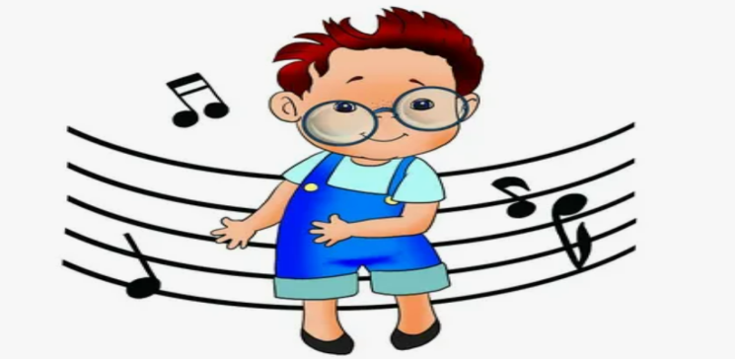
Дети с невротической формой заикания достаточно легко усваивают материал начальных этапов методики. Ритм музыки, передаваемый с помощью движения, для этой группы детей является регулятором их эмоционального состояния. Речевые ритмы усваиваются достаточно быстро. Детям с невротической формой заикания необходимо более длительное время для выполнения задач только V этапа в процессе активной коммуникации. Особое внимание в этом периоде уделяется развитию совместных действий с другими детьми. В процессе логоритмических игр дети спонтанно используют усвоенные ранее образцы плавной речи, что способствует развитию общения и нормализации их эмоциональной сферы.

Slide 22
При неврозоподобной форме заикания весь цикл этапов двигательного обучения должен занимать больше времени по сравнению с их реализацией при невротической форме заикания. В преддверии работы по методике развития ритма движений и речи, проводимой в единой группе детей с заиканием, детям с неврозоподобной формой заикания нередко требуется индивидуальная работа по двигательному обучению, связанному с усвоением ритмов в движениях: координации и переключаемости движений, формированию разных компонентов музыкального ритма. В работе над речевым ритмом на индивидуальных занятиях закрепляется произнесение слоговых рядов со сменой ритма, словесный и синтагменный ритмы речи.

Slide 23
Структура логоритмического занятия включает в себя три части:
Вводная часть (3–5 минут).
Используются вводные упражнения, которые дают установку на разнообразный темп движения с помощью музыки, упражнения, направленные на тренировку памяти, внимания, координации движений, регулировку мышечного тонуса.
Основная часть (10–15 минут). Включает в себя слушание музыки для снятия эмоционального и мышечного напряжения, пение, игру на музыкальных инструментах, подвижные и малоподвижные игры, упражнения на развитие дыхания, внимания, голоса, артикуляции, счётные упражнения.
Заключительная часть (2–5 минут). Упражнения на восстановление дыхания, снятие мышечного и эмоционального напряжения, релаксационные упражнения.
Каждое занятие посвящено одной теме или сюжету, все части его взаимосвязаны и дополняют друг друга.

Slide 24
На занятиях активно используются следующие формы и методы обучения
-речевые и ритмические игры; -активное слушание; -творческие задания, импровизации; -выполнение оздоровительных упражнений в движении под музыку; -отработка артикуляционных упражнений; -дыхательная гимнастика; -фонопедические упражнения; -игры на развитие памяти и внимания; -пальчиковые игры; -театральные этюды.

Slide 25
методики и элементы логоритмики
Ритмическая разминка. Направлена на внесение дисциплины и организованности. Разучиваются шаги на носках и на пятках, несложные перестроения. Далее переходят к лёгкому бегу, чередованию ходьбы и бега, прыжкам, галопу. Упражнения для развития чувства темпа и ритма. На занятиях разучивают разные движения под музыку, построения, упражнения с предметами, этюды, пляски. Используется отхлопывание, отстукивание ритмов, пропевание слов на заданный ритм. Упражнения для развития координации движений. Дают навык точного совмещения разнородных движений в направлении, скорости, напряжённости. Это могут быть упражнения с предметом, а также пляски и импровизации. Упражнения для развития тонких движений пальцев рук. Например: «Фонарики», «Пальчики спрятались», «Пальчики здороваются». Коммуникативные игры и танцы. Развивают динамическую сторону общения, эмоциональность, позитивное самоощущение. Упражнения на релаксацию. Служат для снятия эмоционального и физического напряжения. На логоритмических занятиях используются наглядные, словесные и практические методы

Slide 26
Ходьба включается в каждое занятие. Она является естественным видом движения и вместе с тем достаточно сложным по координации. У детей с нарушениями речи, особенно в младшем возрасте (до 4—5 лет), отмечается иногда отставание в координации движений во время ходьбы. Они широко расставляют ноги, шаркают ими, наблюдается неустойчивость в ходьбе, замедленность движений. Педагоге первых же занятий начинает формировать у детей устойчивость, умение ставить ноги ближе к средней линии, уменьшая тем самым боковые раскачивания, приподнимать ноги при ходьбе.

Slide 27
На занятиях можно использовать следующие виды ходьбы:
1) отдельно по дорожке, обозначенной двумя канатами; 2) группой; 3) группой под барабан к противоположной стене зала; 4) группой вдоль зала; 5) «стайкой» вдоль каната, выложенного по кругу: дети идут под четкие, редкие удары барабана (или звуки марша), после остановки поворачиваются лицом в круг и убирают канат; 6) группой к противоположной стене зала с перешагиванием через канат, положенный поперек зала; 7) вдоль каната по кругу друг за другом (это готовит детей к ходьбе в колонну по одному); 8) друг за другом, держась левой рукой за веревку. Под звуки барабана педагог (затем ребенок) ведет детей по кругу, движение можно сопровождать звуками 9) друг за другом, держась за руки. Дети соединяются таким образом, чтобы при ходьбе слева направо были слегка повернуты внутрь руга, правая рука у каждого ребенка должна быть впереди, левую руку он дает идущему сзади; 10) подоске, положенной на пол. Соскок с доски выполняется мягко, на носки; 11) с перешагиванием через палки, параллельно положенные на пол. Пять или шесть палок раскладываются на расстоянии 35—40 см одна от другой. Педагог, показывая движение, перешагивает через палки, высоко поднимая колени, затем это выполняют дети.

Slide 28
Логоритмика и танцевальная терапия взаимосвязаны. Они объединяют в себе музыку и движения. Преследуют общую цель – формирование гармонично развитой личности. Танцевальная терапия - это вид психотерапии, который использует движение для развития социальной, когнитивной, эмоциональной и физической жизни человека. Танцевальные упражнения развивают координацию движений и чувство ритма, снимают мышечную закрепощенность и способствуют улучшению мышечного тонуса, избавляют от нервных перегрузок, улучшает эмоциональный фон, способствуют развитию коммуникативных способностей ребенка.

Slide 29
Логоритмическая коррекция требует многократного повторения вырабатываемых двигательных навыков и проводится в системе. Поэтому в коррекционной работе так важна связь и преемственность в работе всех специалистов, работающих с детьми. Помимо специально организованных логоритмических занятий, совместно с логопедом планируют свою работу:
воспитатели – утренняя гимнастика (музыкально-ритмические упражнения с предметами и без), логоритмические пятиминутки в различных режимных моментах (упражнения на согласование речи с движением, пальцевая, мимическая и артикуляционная гимнастика), подвижные игры с речевым сопровождением;
музыкальный руководитель – игры и упражнения на развитие качеств голоса, игра на детских музыкальных инструментах, игры-инсценировки, музыкально-ритмические упражнения, слушание музыки, в том числе, активное (с двигательными заданиями);
физкультурный руководитель – ритмические двигательные упражнения с речью, упражнения на движение с перестроением, смену движения по сигналу и т.п., подвижные игры с речевым сопровождением.

Slide 30
План-конспект логоритмического занятия для детей с ОНР I уровня
Тема: «Птицы»
Задачи занятия: развивать координацию движений, ориентацию в пространстве, переключаемость движений, мелкую моторику пальцев рук, артикуляционный праксис; формировать понимание обращенной речи; вызывать естественные речевые реакции.
ВВОДНАЯ ЧАСТЬ
1. Организационный момент. Загадка.
Я по дереву стучу, Червяка достать хочу. Хоть и скрылся под корой. Все равно он будет мой!(Кто это? — Дятел)
2. Упражнения на различные виды ходьбы: по кругу, в колонне по одному (по узкой тропинке), ходьба на пятках (по кочкам), ходьба на носках (по лужам).
3. Упражнение на передачу разного темпа в движении. Чередование легкого бега и спокойной ходьбы (музыка Т.Ломовой «На прогулке»).

Slide 31
ОСНОВНАЯ ЧАСТЬ
Упражнения для развития дыхания (по методике Т. Стрельниковой) «Ладошки», «Обними плечи», «Кошка», «Наездники».
2. Упражнение для развития голоса. Подражание птичьим голосам: кукушка, ворона, воробей, дятел (с имитацией двигательной активности — сидит, летает, стучит, прыгает, кружится).
3. Упражнение на согласованность речи с движением «Цыплята».
Цып-цып-цып, цыплятки, (Дети поднимают и опускают корпус с пола.)
Есть водица в кадке. (Логопед-«курочка» ходит вокруг)
Кто меня боится, (Дети, лежа на полу, выполняют движение «велосипед»)
Тем не дам водицы.
Вот бегут цыплятки,
Не боятся кадки (Поднимаются и бегут к логопеду)
Возле кадки блюдце,
Все они напьются.
4. Упражнение с мячом и речевым сопровождением «Поймай и повтори». Дети стоят в кругу, логопед в центре с мячом. Бросая мяч по кругу, называет птиц. Ребенок, поймав мяч, возвращает его и повторяет название птицы.

Slide 32
ЗАКЛЮЧИТЕЛЬНАЯ ЧАСТЬ 1. Упражнение на воображение. Рисование в воздухе кистью руки туловища, головы, клюва, крыльев, хвоста птицы. 2. Спокойная ходьба (музыка Е. Тиличеевой «Марш»).

Slide 33
Примерная схема логоритмического занятия для детей с ОНР II уровня
ВВОДНАЯ ЧАСТЬ
Упражнения на различные виды ходьбы и бега: ходьба коррекционная, с изменением положений рук.
Диафрагмальная дыхательная гимнастика.
ОСНОВНАЯ ЧАСТ Ь
Упражнения для развития мышечного тонуса.
Упражнения для развития артикуляции и дикции.
Упражнения для развития мимической моторики.
Речевая игра с мячом.
Упражнения для развития мелкой моторики пальцев рук.
Упражнение на координацию движений с речью.
ЗАКЛЮЧИТЕЛЬНАЯ ЧАСТ Ь
Упражнение для развития речевого внимания.
Упражнения с элементами релаксации.

Slide 34
Примерная схема логоритмического занятия для детей с ОНР III уровня
ВВОДНАЯ ЧАСТЬ
Упражнения на различные виды ходьбы и бега.
Упражнение для развития дыхания с речевым сопровождением.
ОСНОВНАЯ ЧАСТЬ
Упражнение для развития дикции и артикуляции.
Упражнение для развития мелкой моторики.
Упражнение на развитие координации движений и речи.
Упражнение с предметами и речевым сопровождением.
Упражнение с элементами танца.
Игра-драматизация.
ЗАКЛЮЧИТЕЛЬНАЯ ЧАСТЬ
Упражнение для развития мышечного тонуса

Slide 35
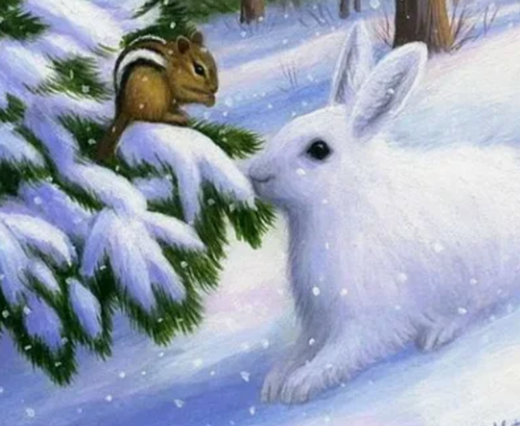
ЗИМА В ЛЕСУ
Осенью в лесу мышки бегали с утра до вечера,
собирая еду на зиму (трещотка),
а белочки прыгали по веткам, собирая орешки (ложки)
И вот с неба стали падать снежинки (металлофон),
Снег укрыл землю пушистым белым одеялом и на нем
стали видны следы маленьких лапок (треугольник),
Белочки устраивали себе гнёзда на
деревьях, а мыши попрятались в свои
норки и делали себе гнёздышки из травы.
(шуршать бумагой)
У всех было много еды. В лесу шумел
холодный зимний ветер (дуть), но белочкам
было тепло в своих гнёздах (цокать языком),
а мышкам было хорошо в своих маленьких
норках (пищать).

Slide 36
Развитие ориентации в пространстве и собственном теле в логоритмике включает в себя следующие упражнения:
Ходьба и маршировка в различных направлениях. Они формируют чёткую координацию движений рук и ног, улучшают осанку, учат ориентироваться в пространстве, закрепляют понятие левостороннего и правостороннего движения, развивают слуховое внимание.
Упражнения на регуляцию мышечного тонуса. Они направлены на развитие умения расслаблять и напрягать определённые группы мышц. Это необходимо для хорошей координации и ловкости движений.
Упражнения на нахождение опорных точек в собственном теле. Дети учатся находить в своём теле верхние точки (голова, кончики пальцев поднятых рук) и правые части тела (правый глаз, правое ухо, правая нога и т. д.).
Упражнения с перешагиванием через гимнастические палки, кубики, обручи. Они направлены на тренировку внимания, памяти и ориентировки.

Slide 37
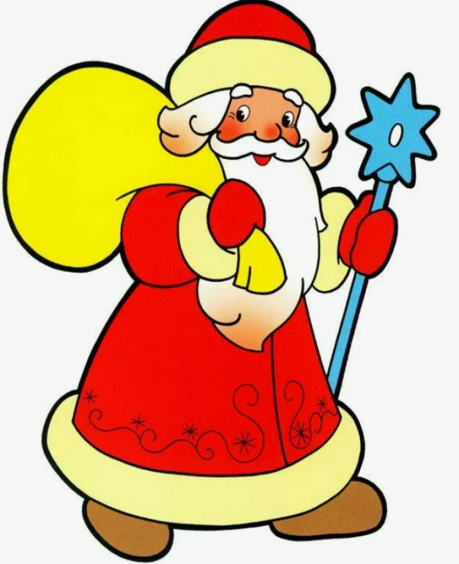
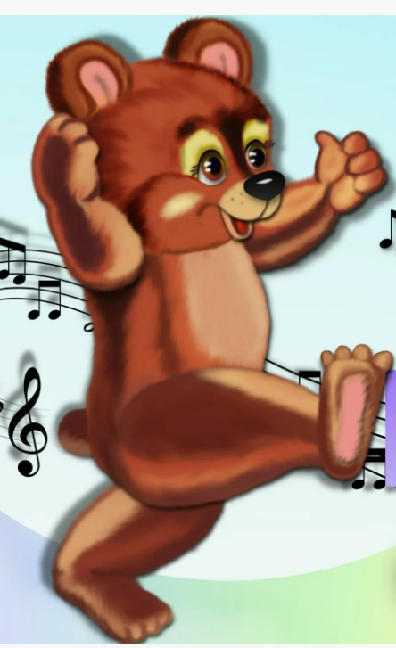
Игры по лексическим темам
«Вышла курочка гулять»;
«Мишка косолапый»;
«Кыш, муха! Улетай.»
«Капельки прыг-прыг»;
«Мы капустку чистим, чистим»;
«Огородная-хороводная»;
«Шел веселый Дед Мороз»;
«У оленя дом большой»;
«Машина едет далеко, далеко»;
«Что в мешке у Деда Мороза»;
«Летит в небе самолет».

Slide 38
Музыкальные разминки:
«Тук-тук-туки-ток застучал мой кулачок»;
«Воробушки и автомобиль»;
«Я от тебя убегу, убегу»;
«Мы попрыгаем»;
«Маленькие зайки»;
«Танец моряков»;
«Прыжки»;
«Потанцуй»;
«Разминка для будущих солдат.
Мы идем, мы идем»;
«Чух-чух, паровозик»;
«Лепим, лепим ком большой»;
«Улыбнись тому, кто справа»

Slide 39
Пальчиковая игра «Строим дом»
Нужно ударять кулачками друг о друга и проговаривать текст:
Тук-ток, тук-ток (ударять кулачками друг о друга) Застучал молоток. Будем строить новый дом.
С высоким крыльцом, (поднять руки вверх).
С окнами большими, (согнуть руки в локтях, положить одну ладонь на другую, изображая окно)
Ставнями резными. (поднять кисти рук вверх — «открыть ставни»)
Тук-ток, тук-ток (ударять кулачками друг о друга) Замолчал молоток. (руки опустить свободно вниз) Вот готов новый дом, (поднять руки вверх)
Будем жить мы в нём. (потереть ладони друг о друга)

Slide 40
Задания на ритмы

Slide 41
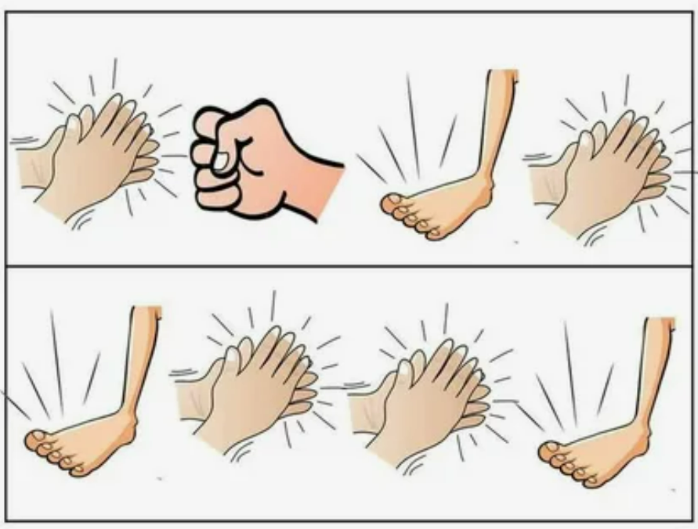

Slide 42
СПАСИБО ЗА ВНИМАНИЕ

